Slide 1
TÓPICOS AVANZADOS EN ANALÍTICA
Luis Frontuso Garces
Miguel Humberto Zuñiga Paredes
Tannia Lucía Hernández Rojas

Slide 2
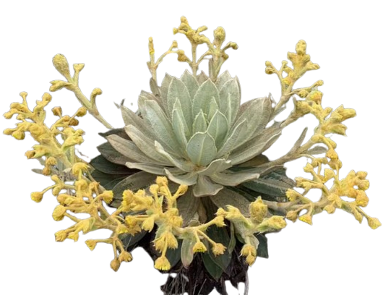
Frailejon Detection (a.k.a "Big Monks Detection")
Business Problem Framing: Este caso de estudio hace parte de un proyecto de Ingeniería que busca preservar y monitorizar el ecosistema del páramo, de gran importancia por su potencial hídrico, mediante la propuesta de una metodología para la reconstrucción del ecosistema en zonas de baja densidad de poblaciones de la especie Espeletia.

Slide 3
CLASIFICACIÓN DE IMÁGENES CON REDES NEURONALES

Slide 4
Data
Fuente: https://github.com/sergiomora03/AdvancedTopicsAnalytics/raw/main/datasets/data_F
Número de imágenes originales:
Frailejón: 21
No Frailejón: 29
Dimensiones: 100x100
Modelo de color: RGB

Slide 5
RED NEURONAL SENCILLA

Slide 6
Procesamiento de las imágenes
Función: import_imagenes()
Aplanamiento: cada imagen se convierte en un vector unidimensional
Normalización: normalizar los datos de las imágenes dividiéndolos por 255 para que estén en el rango [0, 1].
Etiquetas: Crea un vector de etiquetas CT_y que contiene 1 para las imágenes de "Frailejón" y 0 para las imágenes de "No Frailejón".
Se obtiene de la función:
CT_xn: Un array de NumPy de las imágenes normalizadas con forma (n_features, n_samples), donde n_features es igual al número de características aplanadas (por ejemplo, 14700 para imágenes de 70x70 con 3 canales).
CT_y: Un array de NumPy que sirve como etiquetas para clasificación binaria, con forma (1, n_samples).

Slide 7
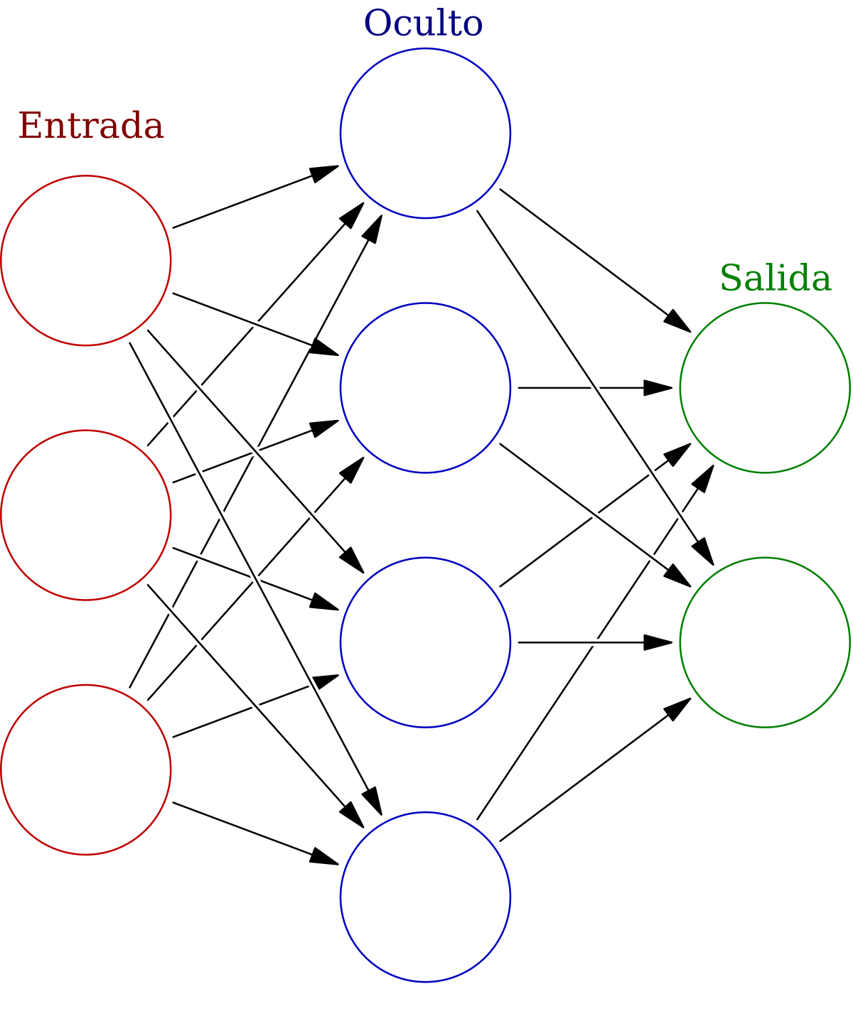
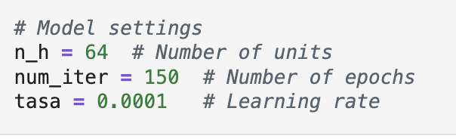
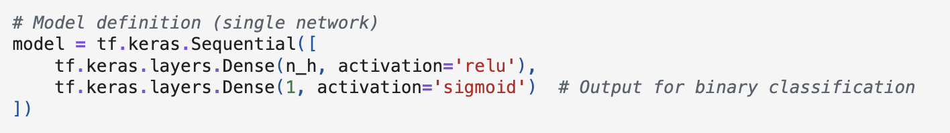
Definición del modelo

Slide 8
Funciones de activación
RELU:
Eficiencia: Permite que el modelo aprenda rápidamente, ya que no se satura para valores positivos. Esto agiliza el entrenamiento.
Simplicidad: Su forma matemática es simple y fácil de calcular.
Captura No Linealidades: Ayuda a modelar relaciones no lineales en los datos, lo cual es crucial para la clasificación.
SIGMOID:
Salida como Probabilidad: Proporciona un valor entre 0 y 1, permitiendo interpretar la salida como una probabilidad de pertenencia a la clase "frailejón" (1) o "no frailejón" (0).
Clasificación Binaria: Es ideal para problemas de clasificación binaria y garantiza que la salida esté en el rango esperado para la toma de decisiones.

Slide 9
Optimización y Función de Pérdida
ADAM:
Adam ajusta las tasas de aprendizaje en función de las características del modelo, lo que permite que el entrenamiento sea más rápido y eficiente, especialmente útil para imágenes complejas.
A diferencia de otros optimizadores como SGD, no requiere tanto ajuste de la tasa de aprendizaje inicial, lo que facilita la configuración y reduce la posibilidad de problemas al inicio del entrenamiento.
Binay Cross Entropy:
Cross-entropy es específicamente adecuada para problemas donde las salidas son 0 o 1, proporcionando una medida precisa de la discrepancia entre las predicciones del modelo y las etiquetas reales.

Slide 10
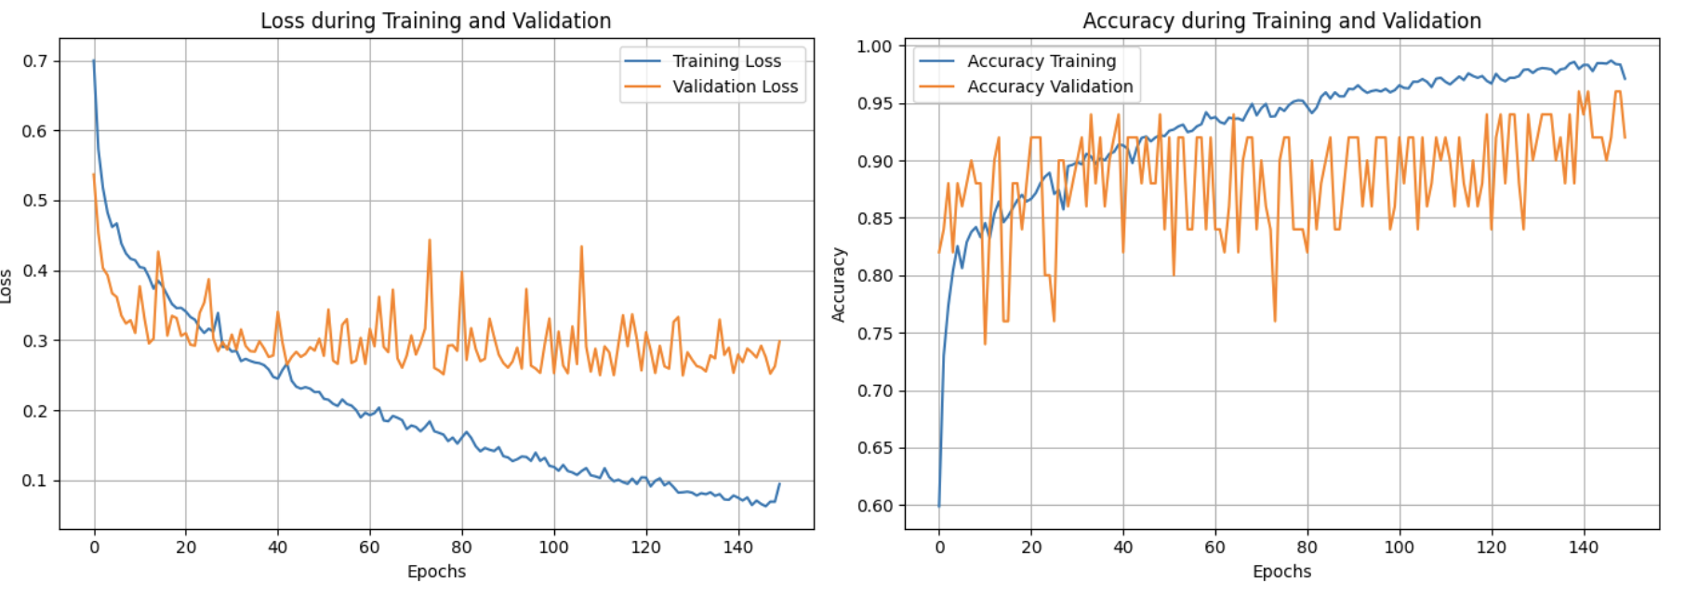
Gráfica Pérdida y Precisión durante el Entrenamiento y Validación

Slide 11
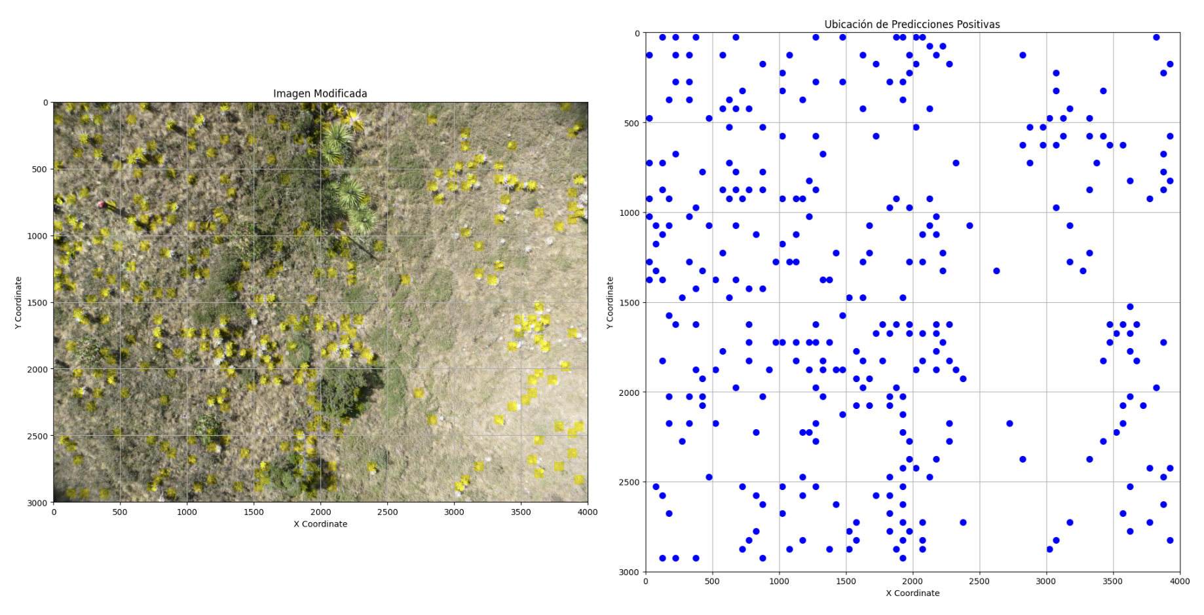
Análisis Cualitativo con Imágen de Validación

Slide 12
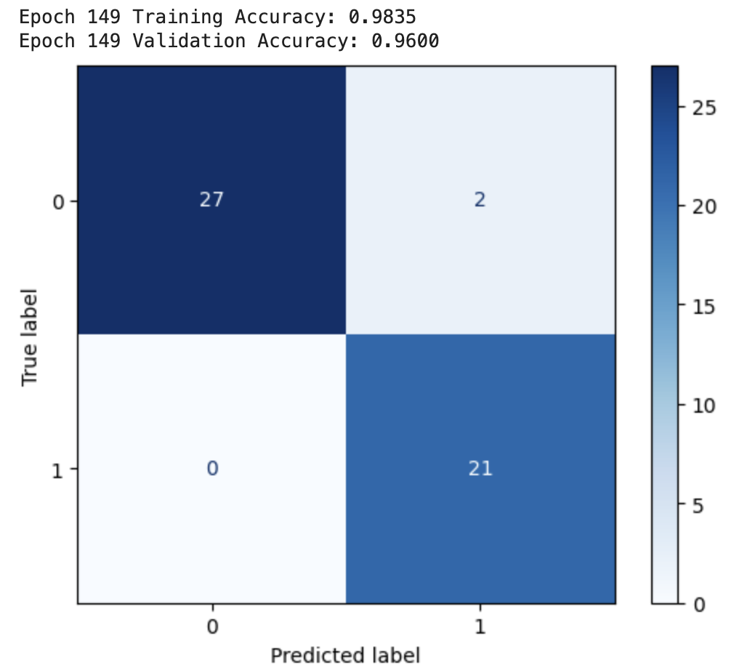
Matriz de Confusión

Slide 13
RED NEURONAL MULTICAPA

Slide 14
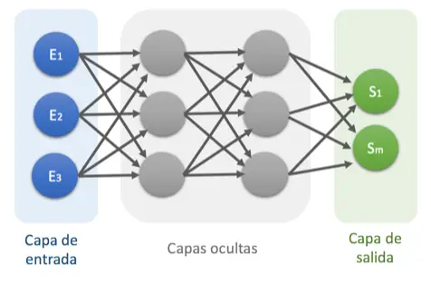
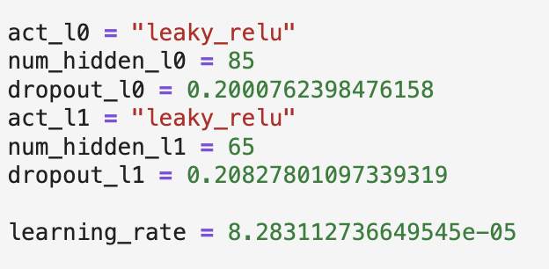
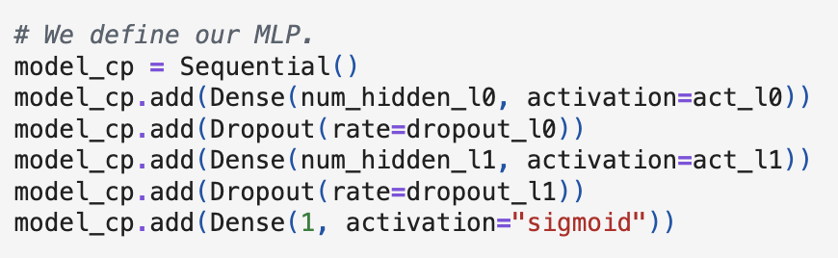
Definición del modelo

Slide 15
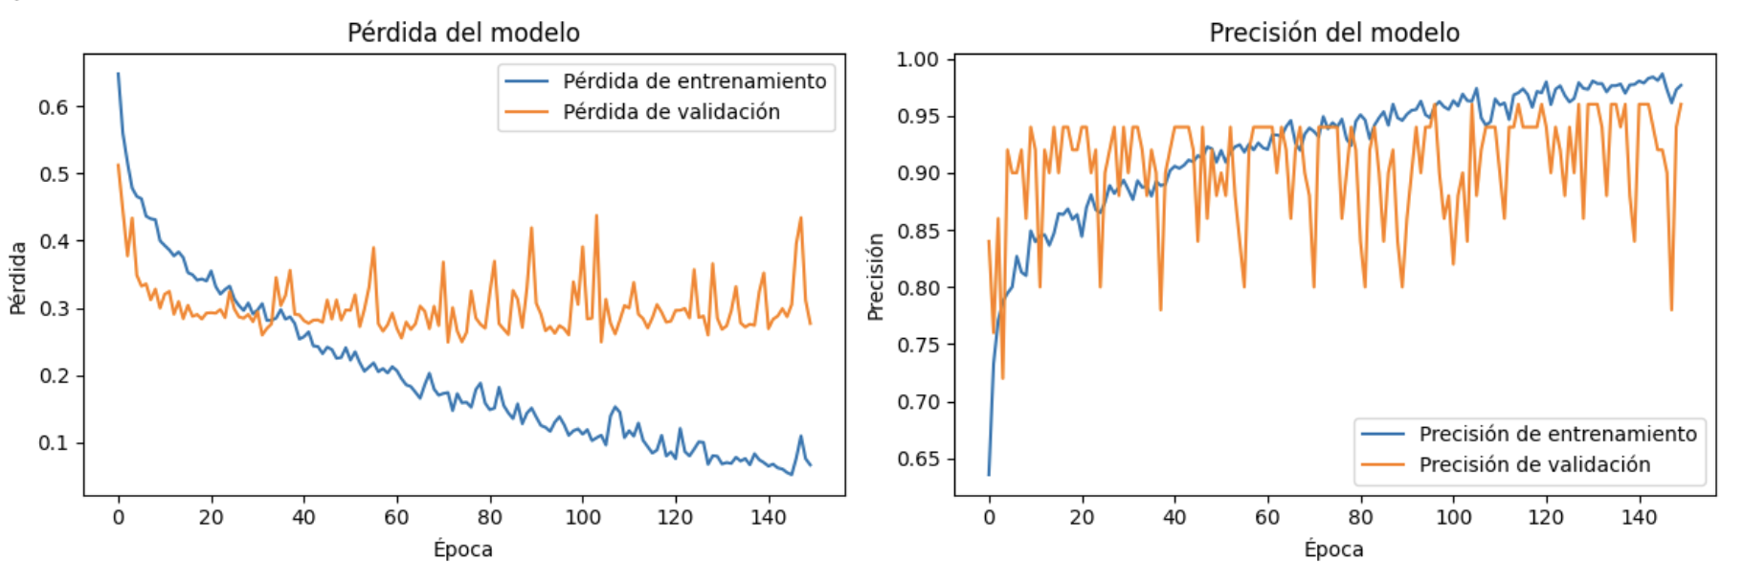
Gráfica Pérdida y Precisión durante el Entrenamiento y Validación

Slide 16
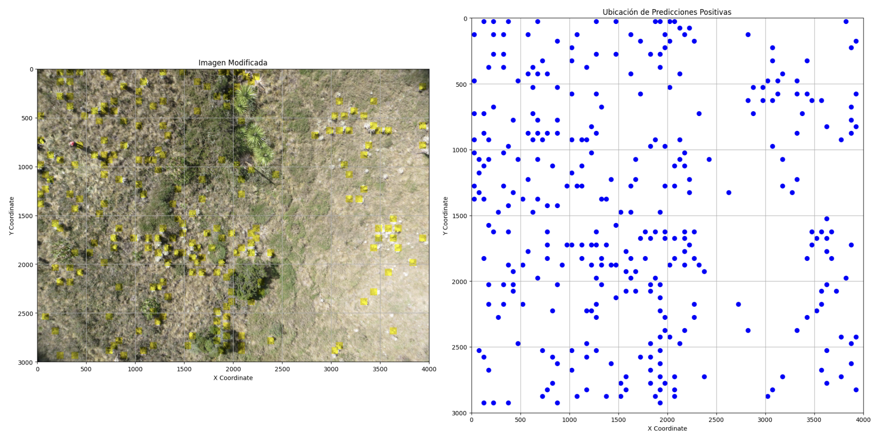
Análisis Cualitativo con Imágen de Validación

Slide 17
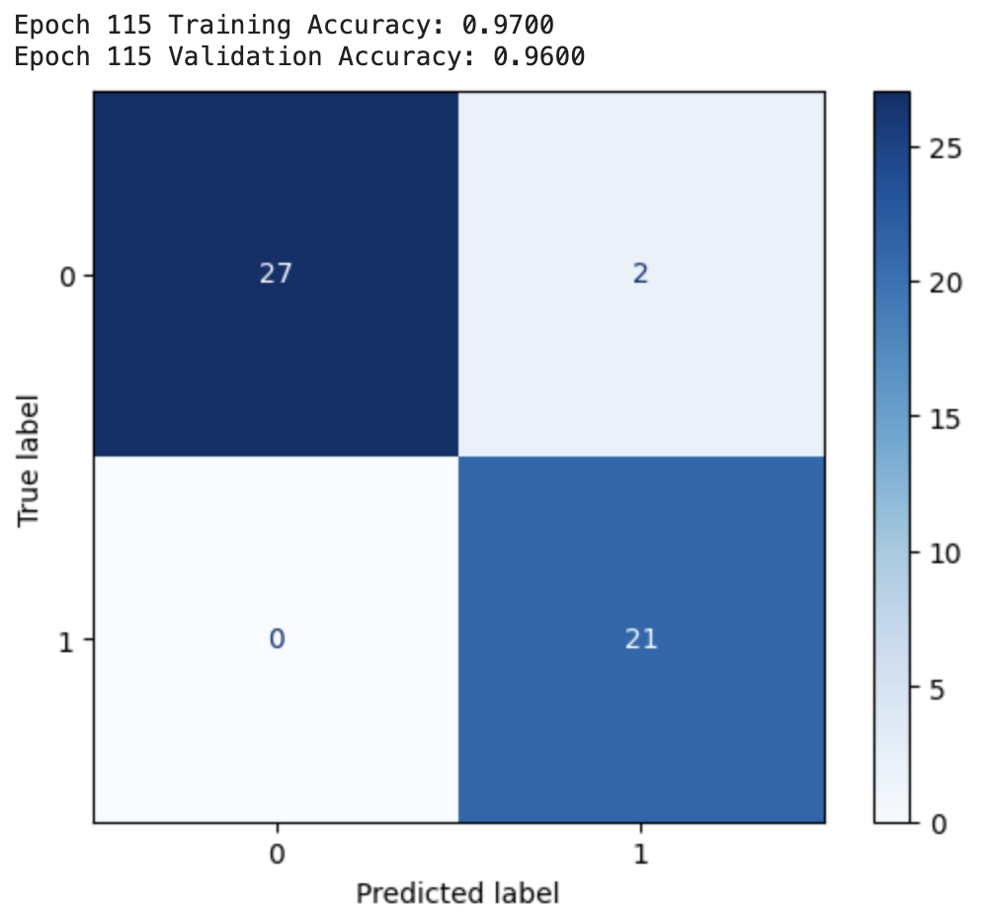
Matriz de Confusión

Slide 18
RED NEURONAL CONVOLUCIONAL

Slide 19
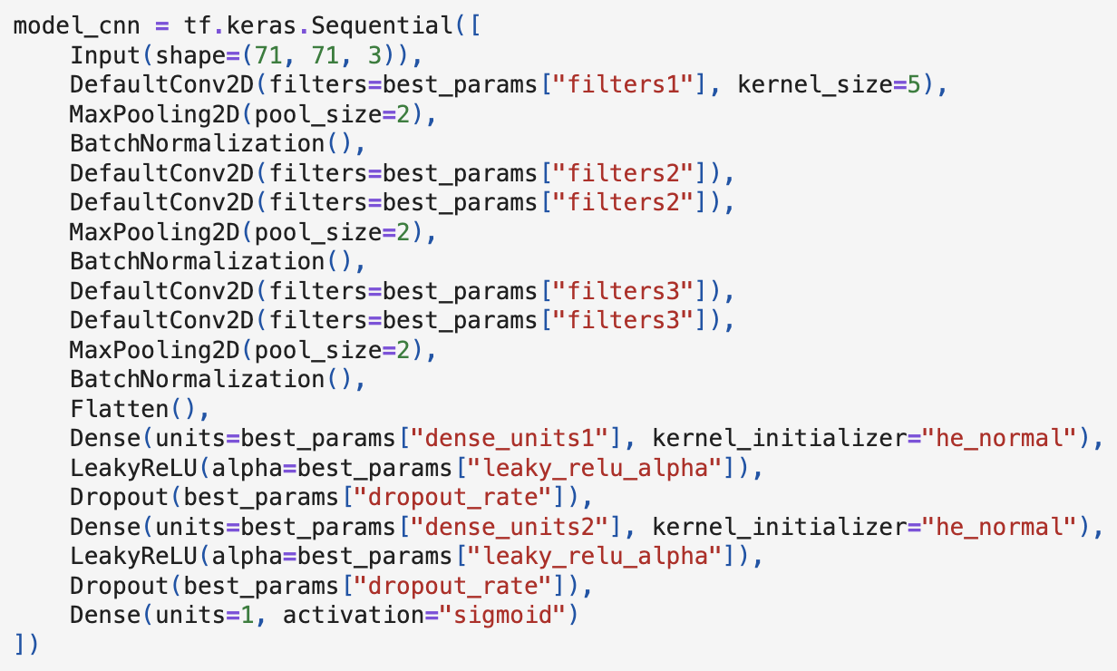
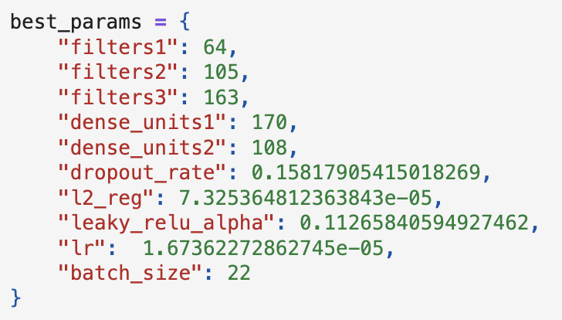
Definición del modelo

Slide 20
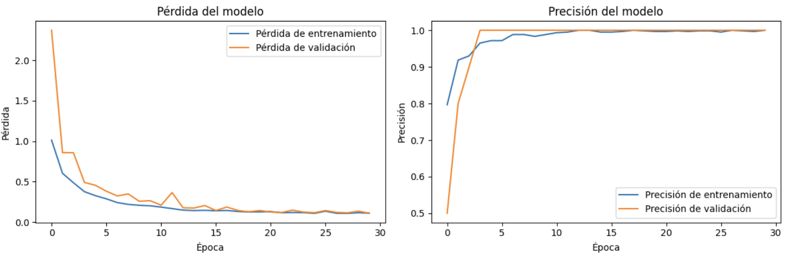
Gráfica Pérdida y Precisión durante el Entrenamiento y Validación

Slide 21
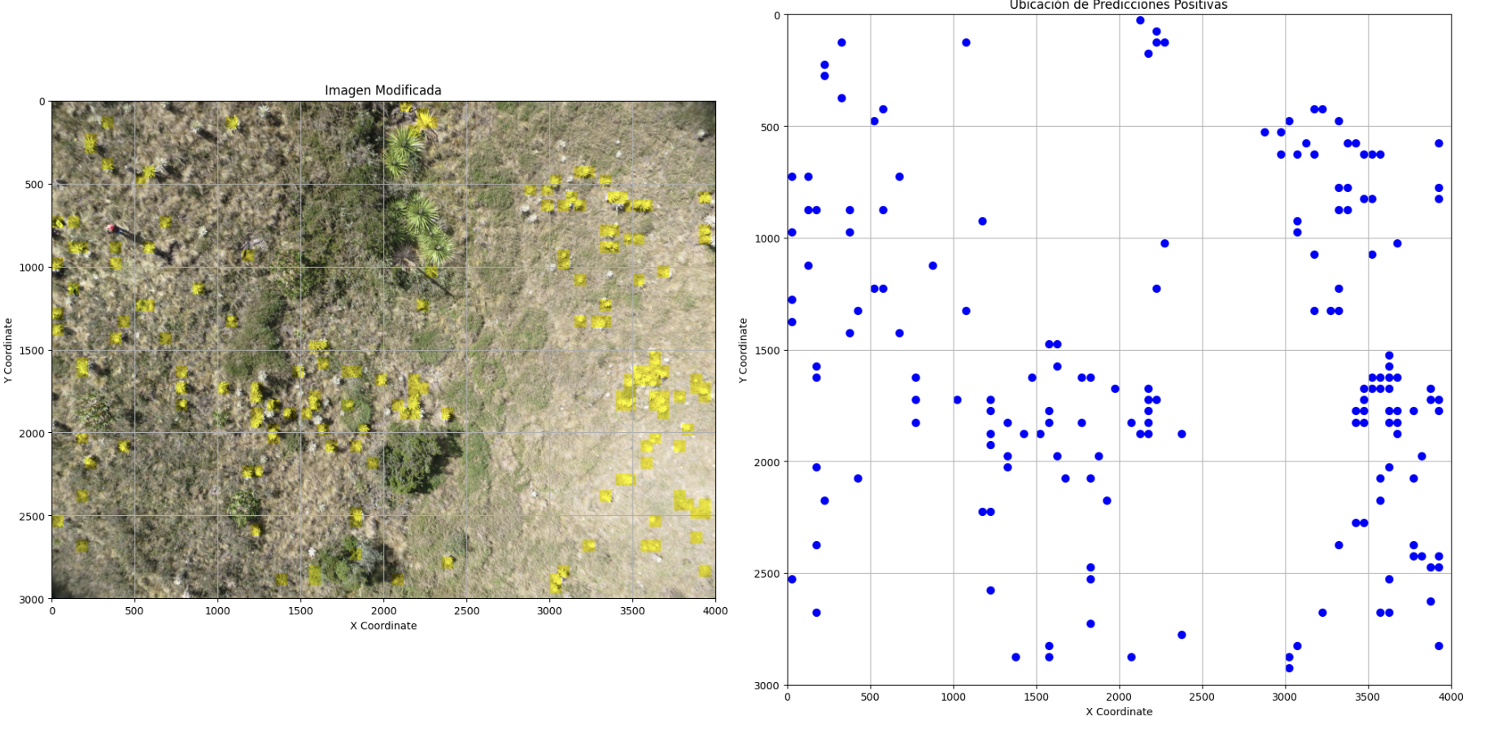
Análisis Cualitativo con Imágen de Validación

Slide 22
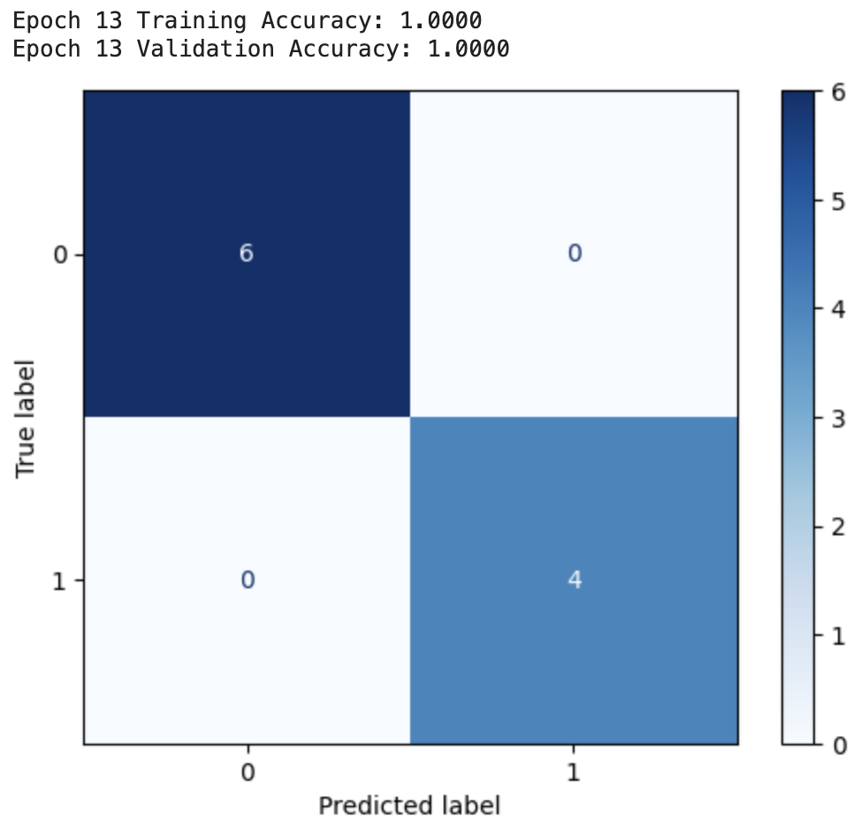
Matriz de Confusión

Slide 23
RED NEURONAL CONVOLUCIONAL VGG16 AJUSTE DE HIPERPARÁMETROS OPTUNA

Slide 24
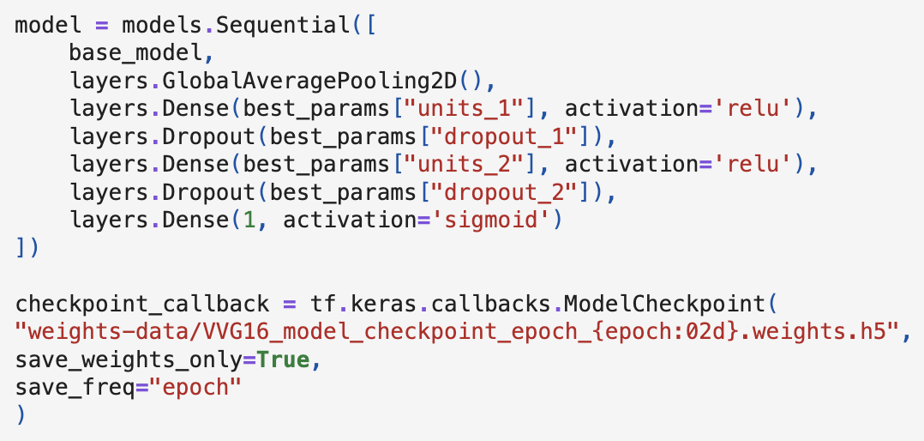
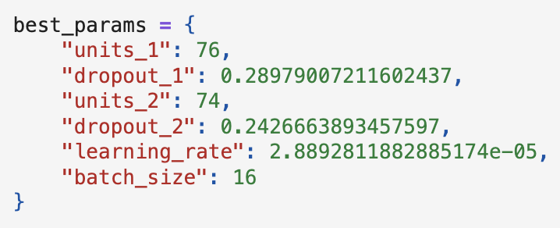
Definición del modelo

Slide 25
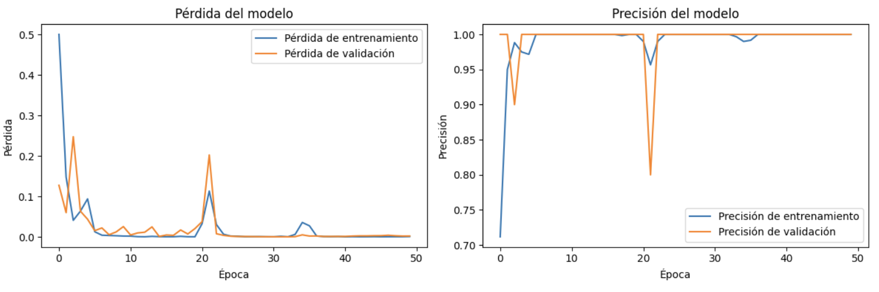
Gráfica Pérdida y Precisión durante el Entrenamiento y Validación

Slide 26
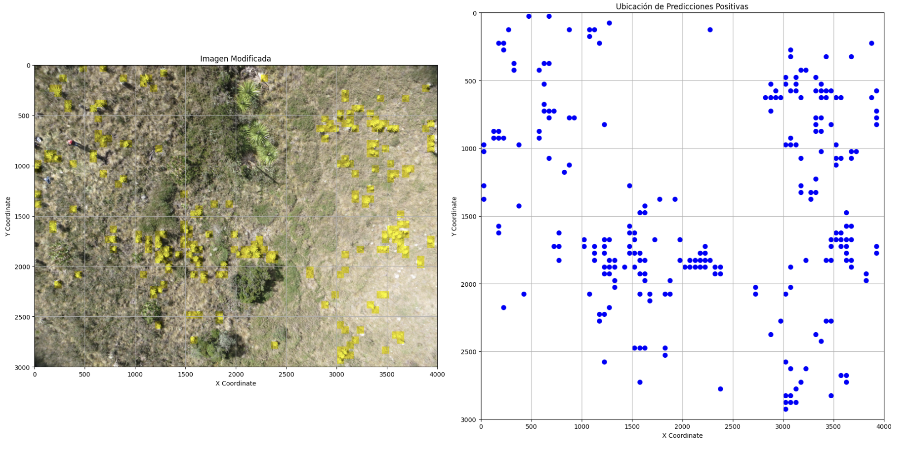
Análisis Cualitativo con Imágen de Validación

Slide 27
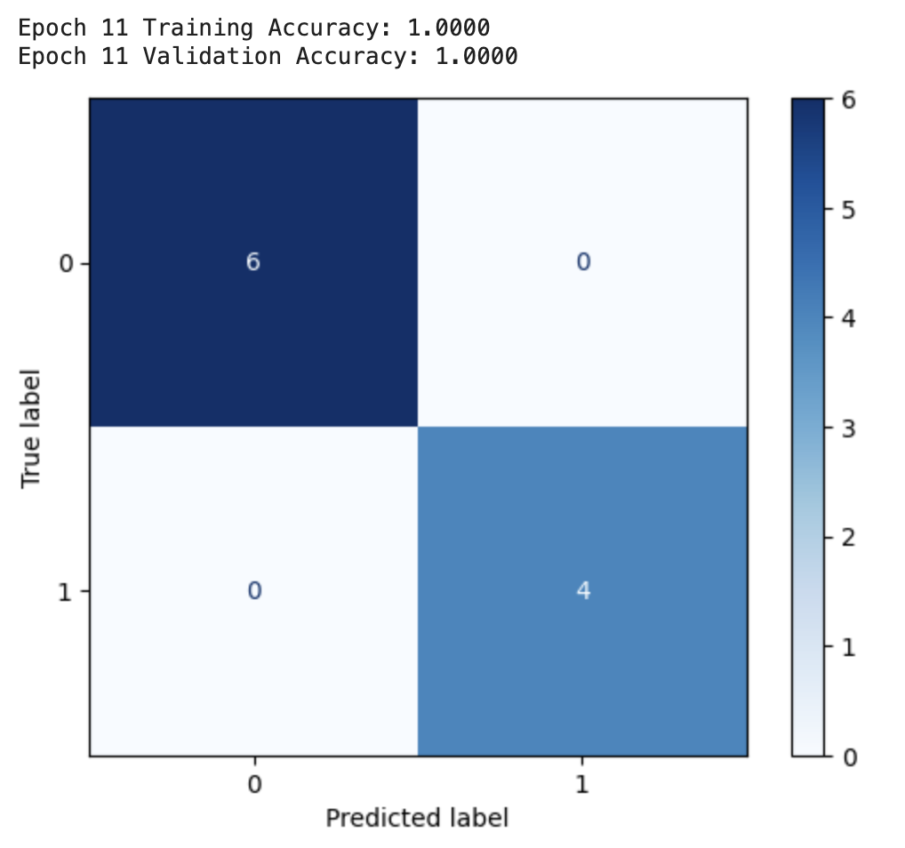
Matriz de Confusión

Slide 28
CLUSTERING: Gaussian Mixture Models

Slide 29
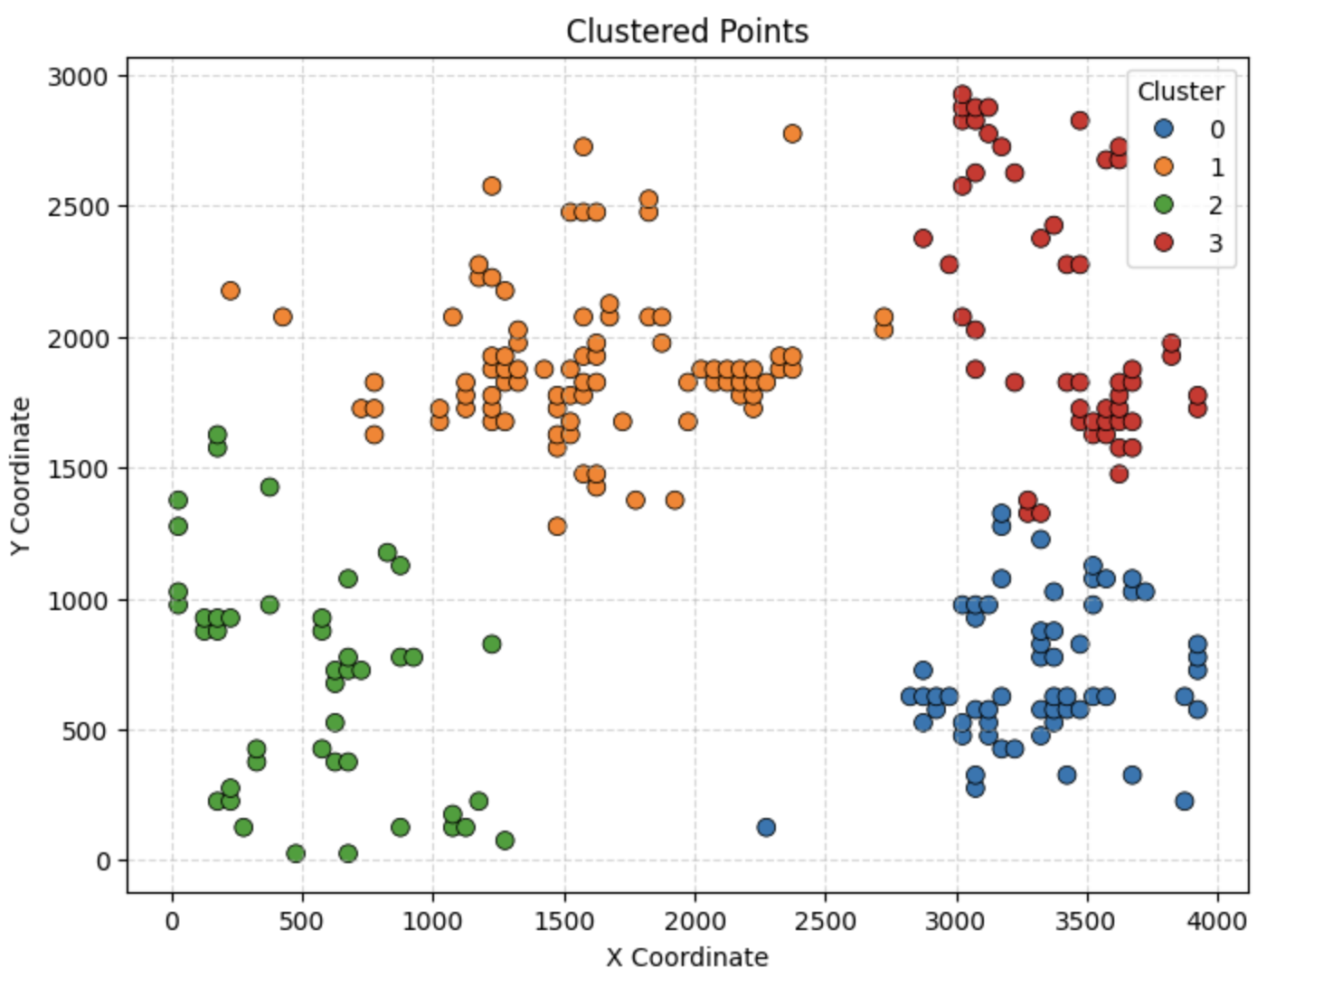

Slide 30
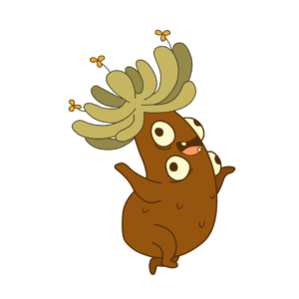
Conclusión
En conclusión, se tiene que los modelos con mejor desempeño son el CNN y el CNN con VGG16. A pesar de tener métricas similares, el modelo de CNN con VGG16 visualmente tiene un desempeño superior al CNN simple. A partir de este modelo se realizó un GMM cluster para priorizar el cuidado de la zonas menos pobladas.

